Slide 1
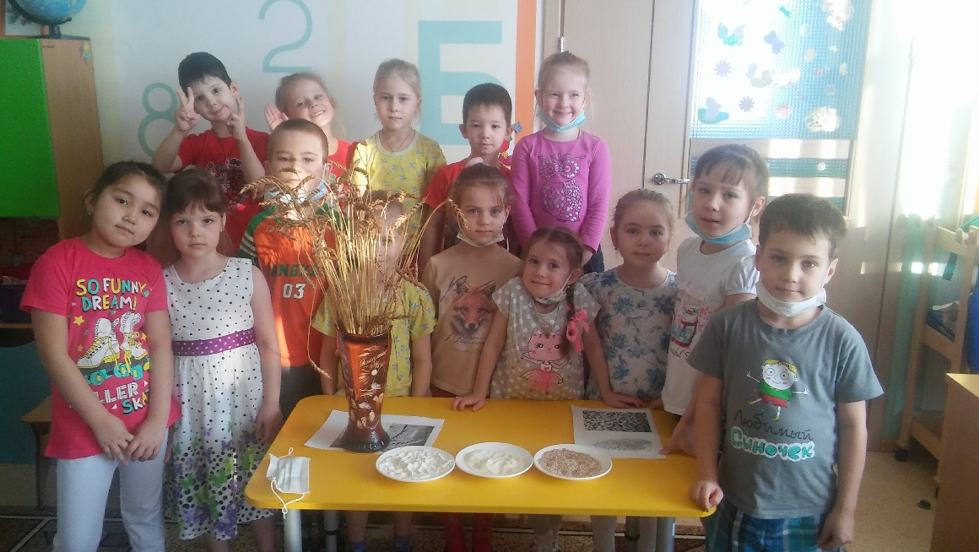
МАДОУ «Детский сад «Планета детства» Проектная деятельность «Хлеб – всему голова!» Выполнила Дирлам Валентина Владимировна, старший воспитатель 2018г

Slide 2
Цель проекта:
Расширить знания детей о хлебе. Привить уважение к хлебу и людям, вырастившим его.
Задачи проекта:
Изучить историю возникновения хлеба;
Познакомить детей с зерновыми культурами, из которых делают муку; с разнообразием хлебобулочных изделий;
Расширять и обогащать знания детей о хлебе и его изготовлении;
Развивать познавательно-исследовательскую деятельность;
Развивать умение логически мыслить, рассуждать, делать выводы и умозаключения;

Slide 3
Воспитывать бережное отношение к хлебу, уважение к труду взрослых;
Воспитывать бережное отношение к хлебу, уважение к труду взрослых;
Воспитывать интерес к профессиям пекаря, комбайнера и к труду людей, участвующих в производстве хлеба;
Формировать навыки изображения колосков и хлебобулочных изделий (рисование, лепка);
Развитие творческих способностей;
Обогащать детско-родительские отношения опытом совместной трудовой деятельности.

Slide 4
Этапы реализации проекта
I этап – подготовительный
Определение уровня знаний детей о хлебе;
Обсуждение темы проекта, задач с детьми, с председателем родительского комитета;
Создание необходимых условий для реализации проекта;
Перспективное планирование проекта;
Подбор необходимой литературы, иллюстраций, картин по данной теме. Подготовка презентаций.

Slide 5
II этап – основной (практический)
Физическое развитие;
Познавательное развитие;
Социально-коммуникативное развитие;
Речевое развитие;
Художественно-эстетическое развитие.
III этап – заключительный
Выставка «Хлеб – всему голова!»
Конкурс чтецов «Стихи о хлебе»

Slide 6
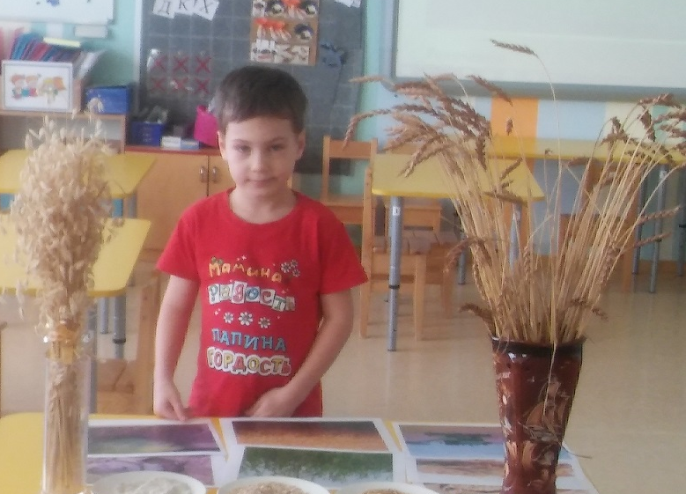
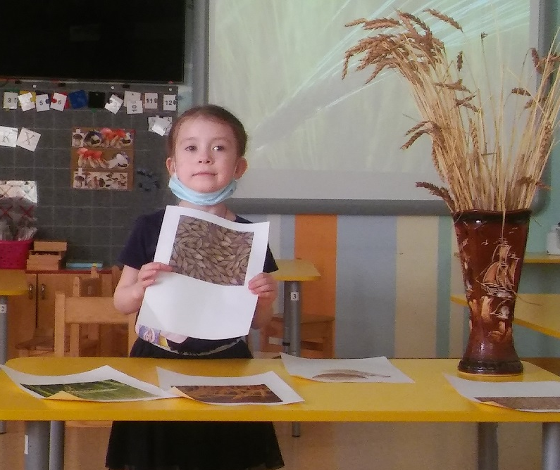
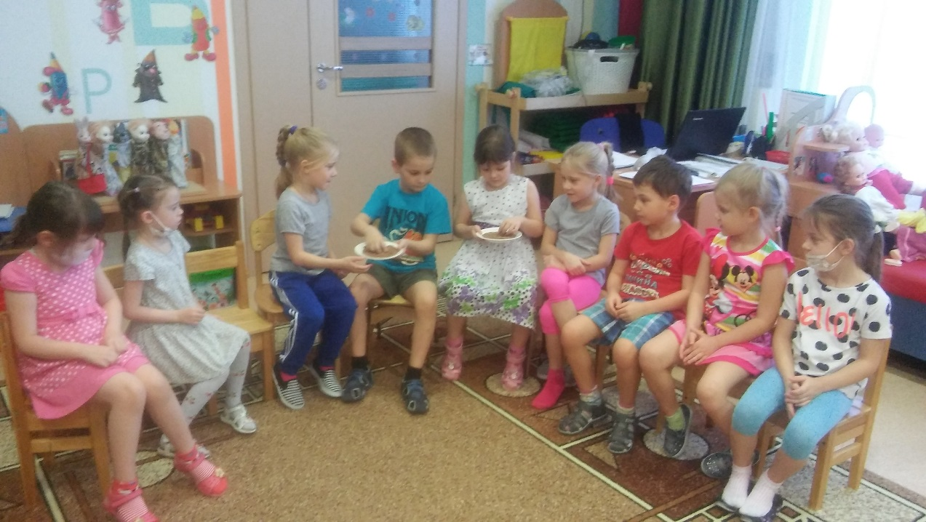
Знакомство с зерновыми культурами

Slide 7
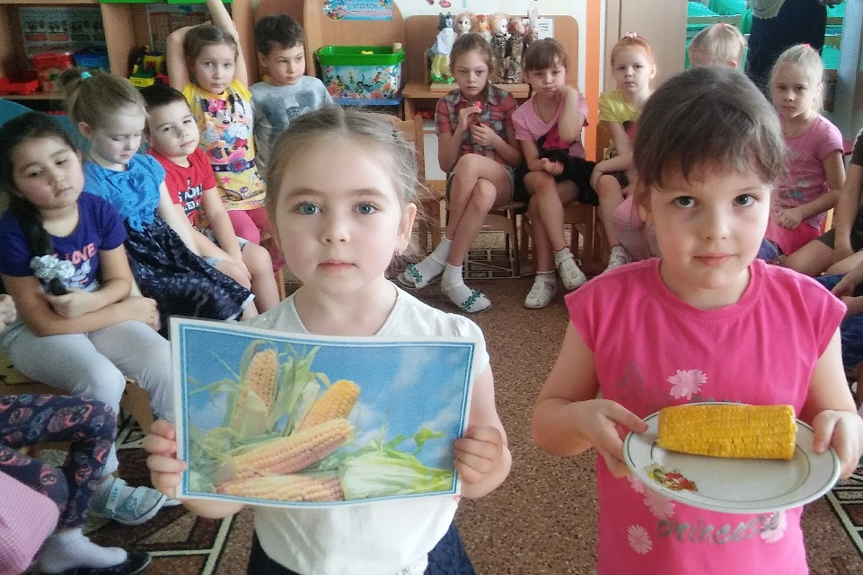
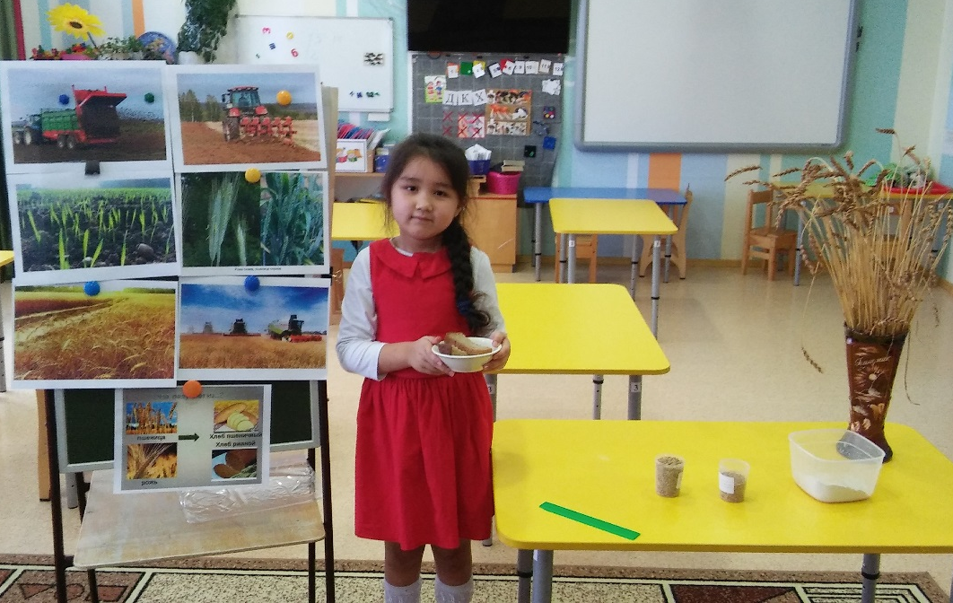
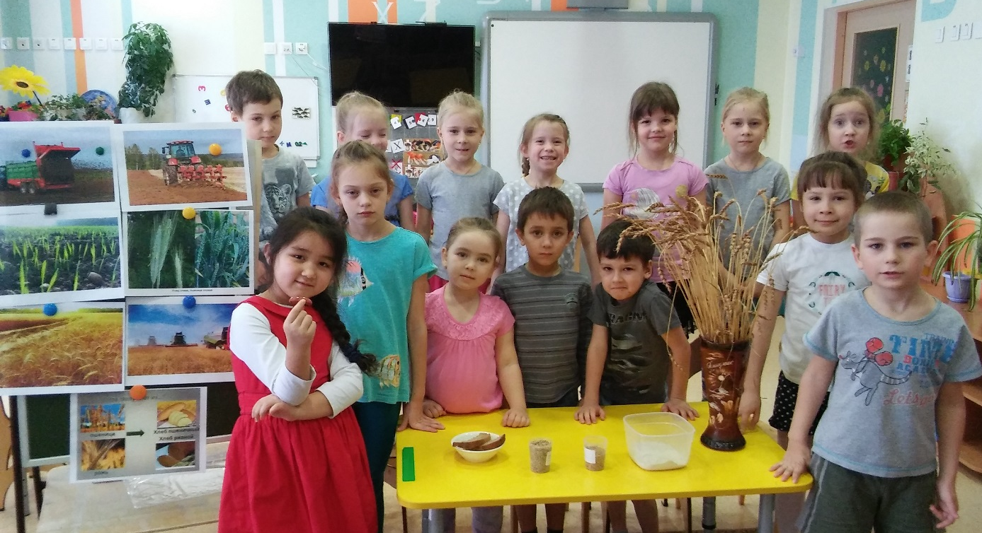

Slide 8
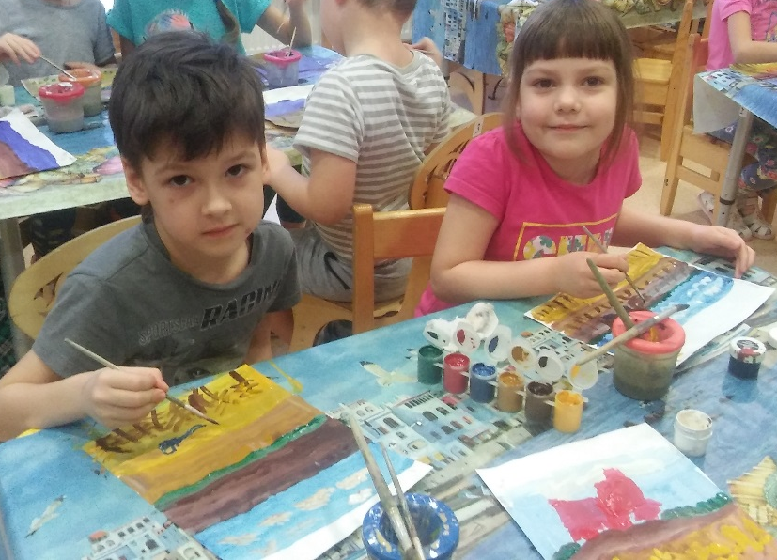
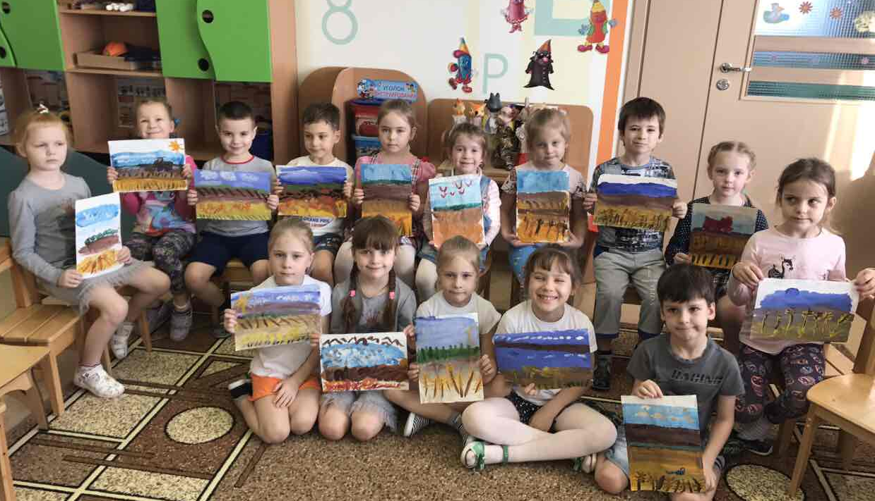
Рисование «Хлебное поле!»

Slide 9
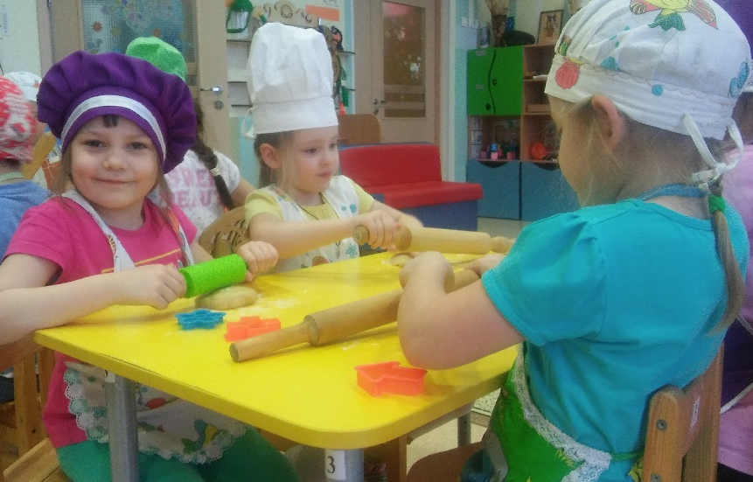
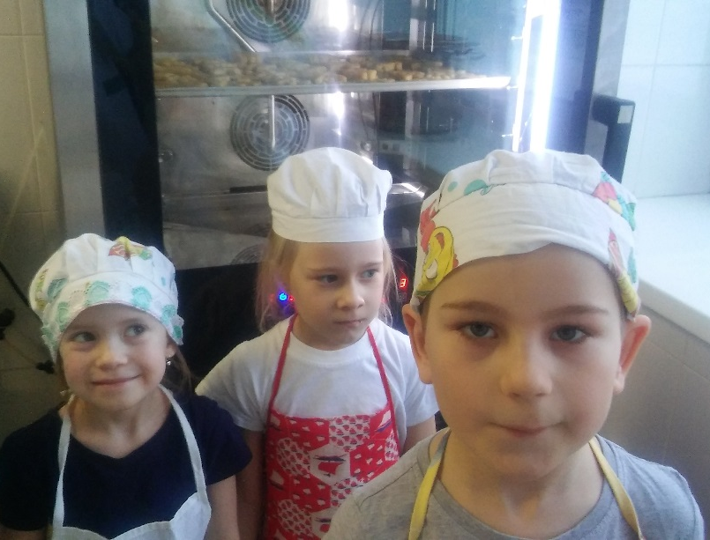
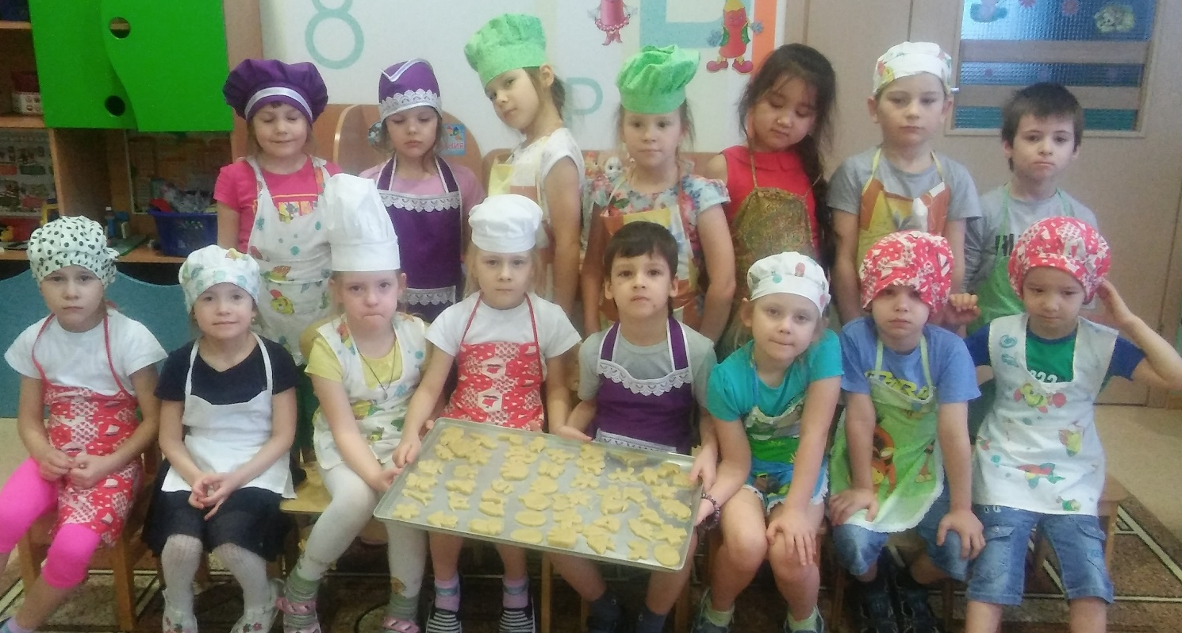
Мы – кондитеры!

Slide 10
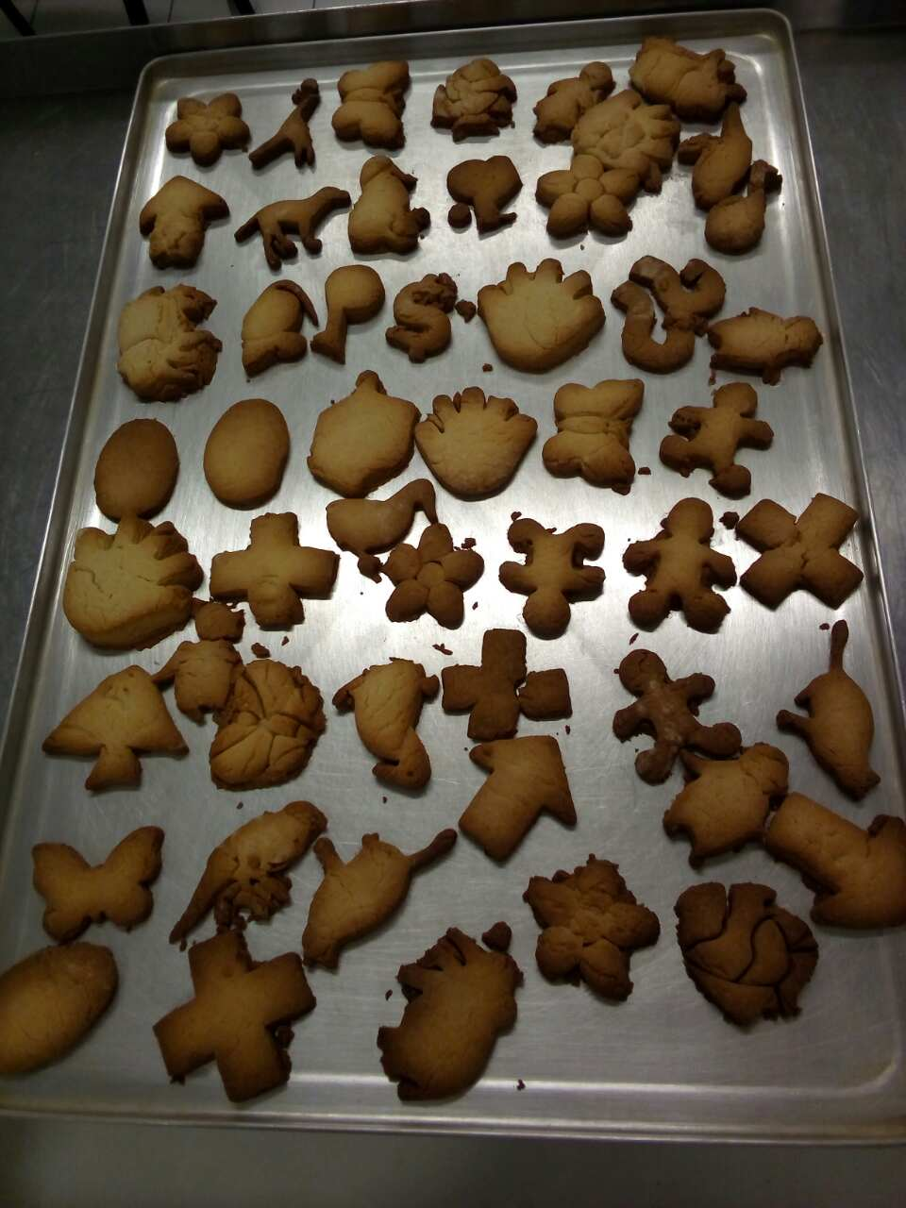
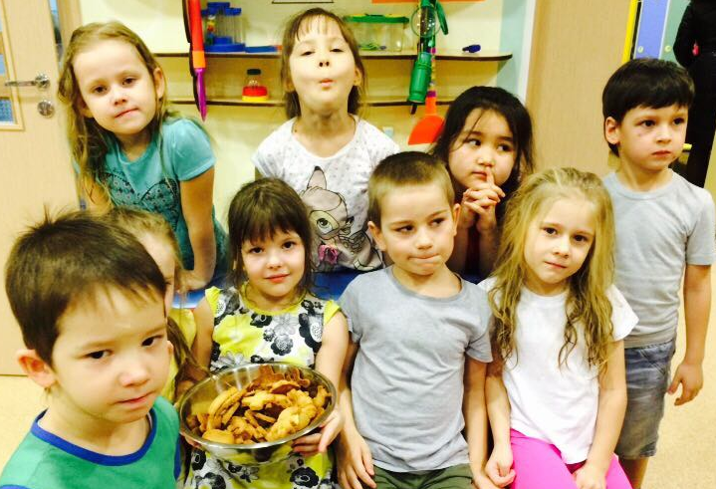

Slide 11
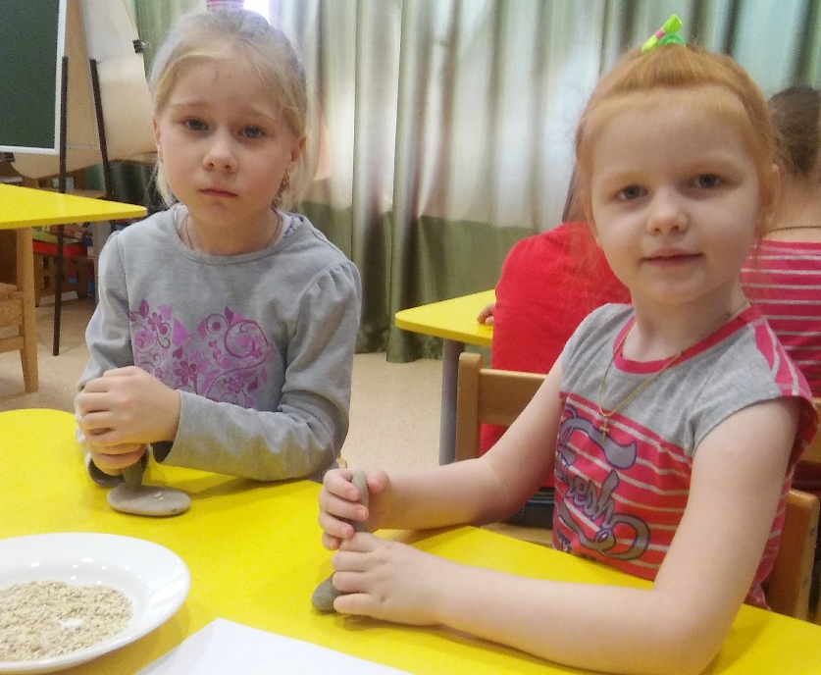
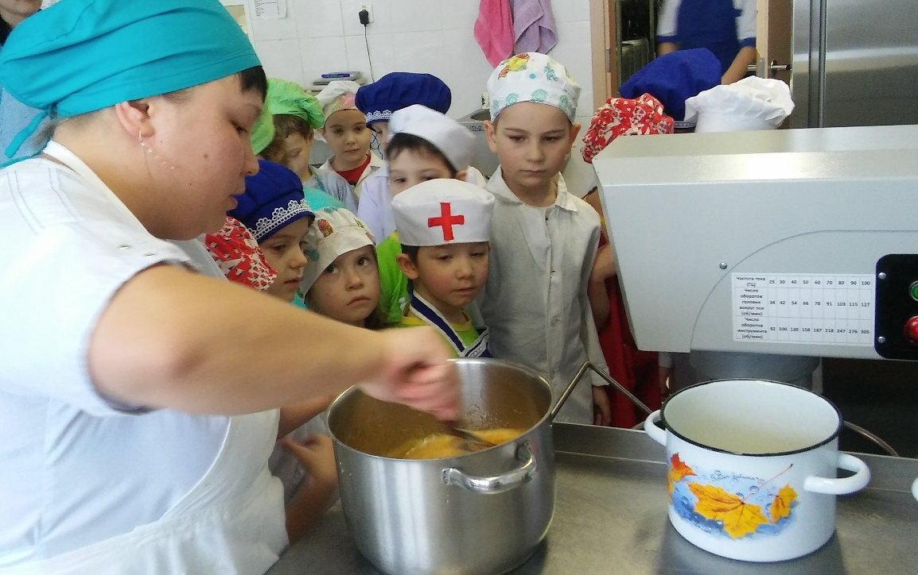
«От зернышка до булочки»

Slide 12
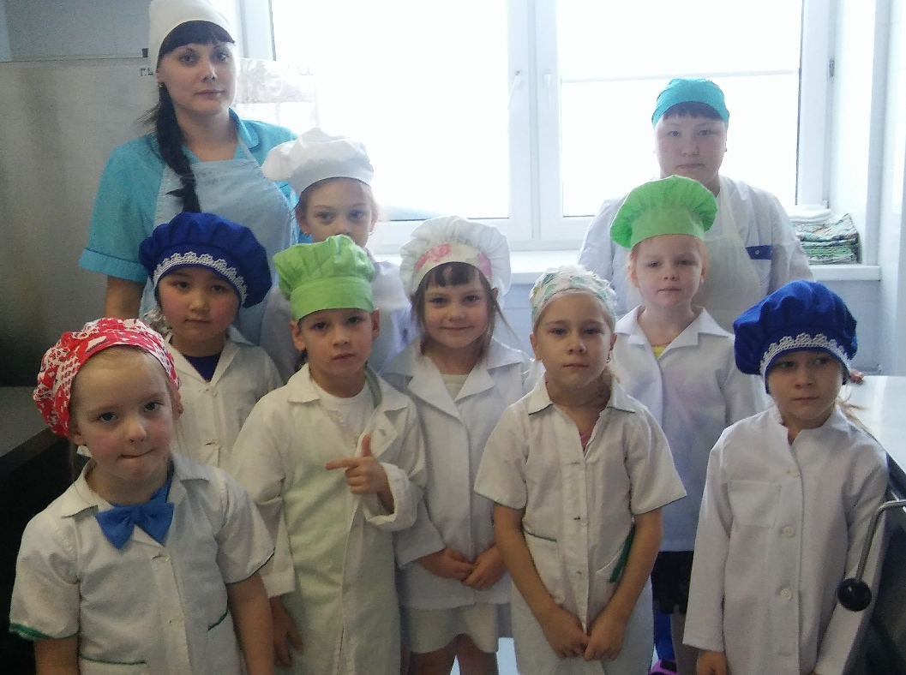
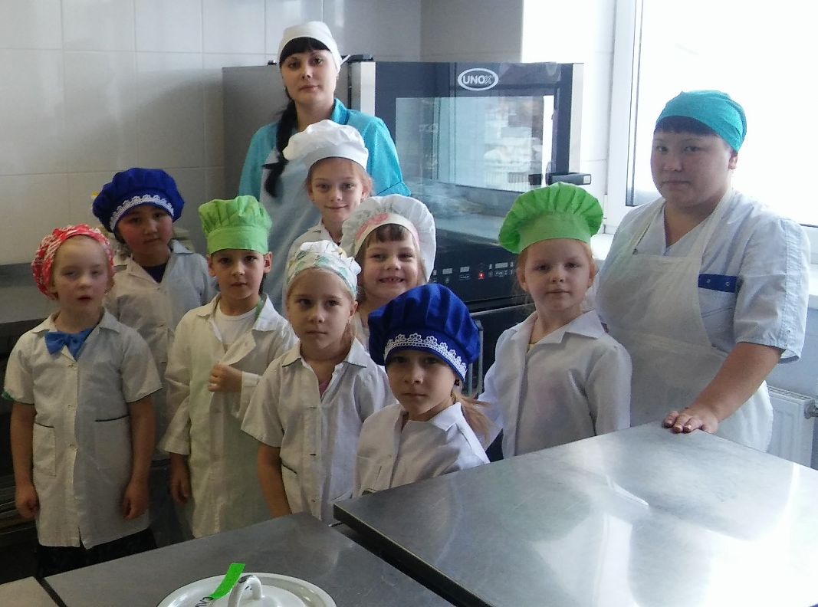
Экскурсия на пищеблок

Slide 13
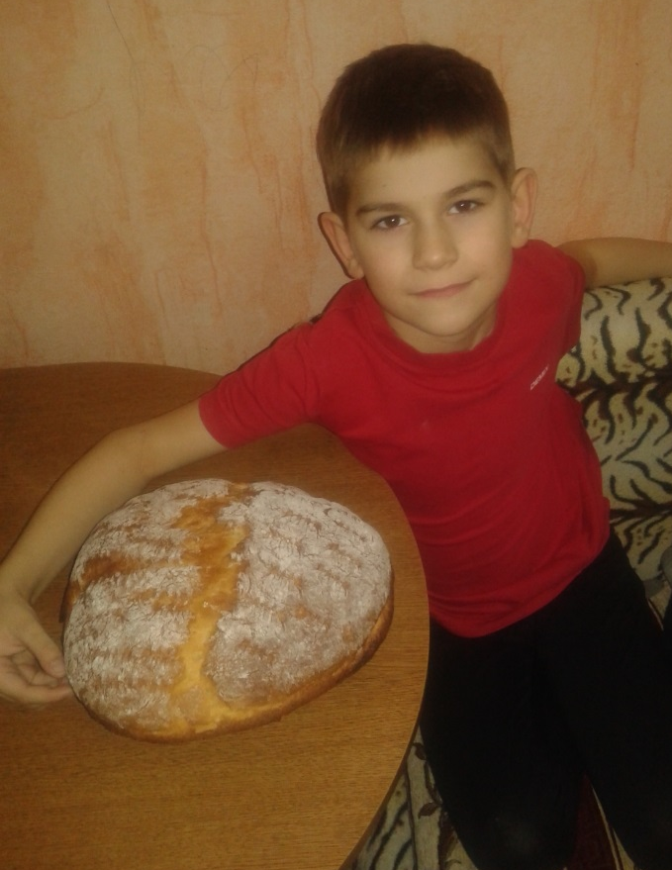
Семья Майоровых

Slide 14
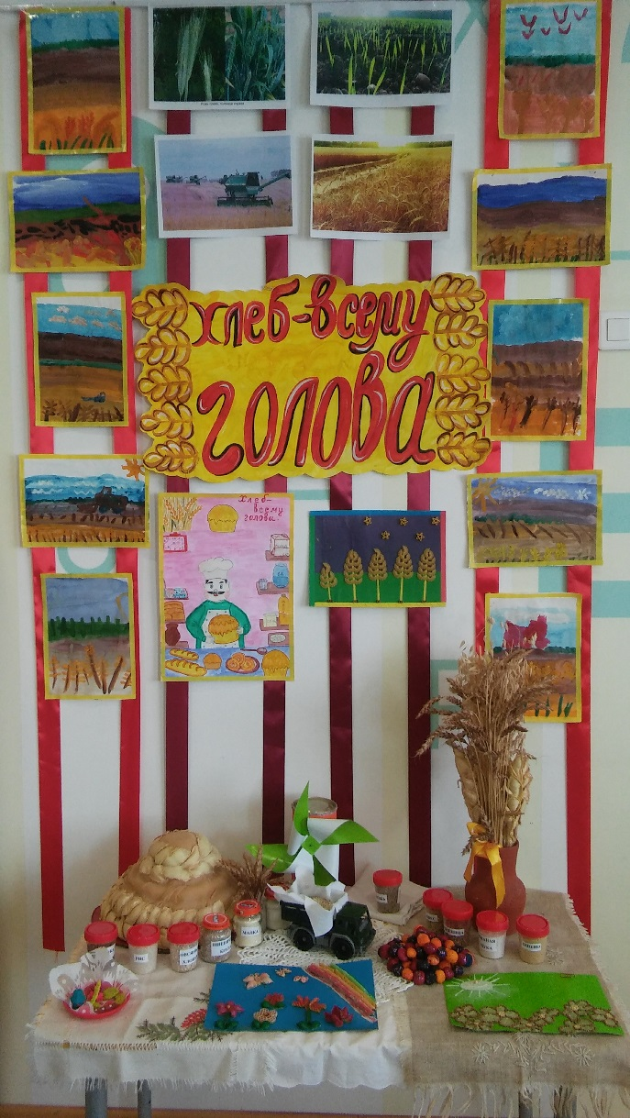
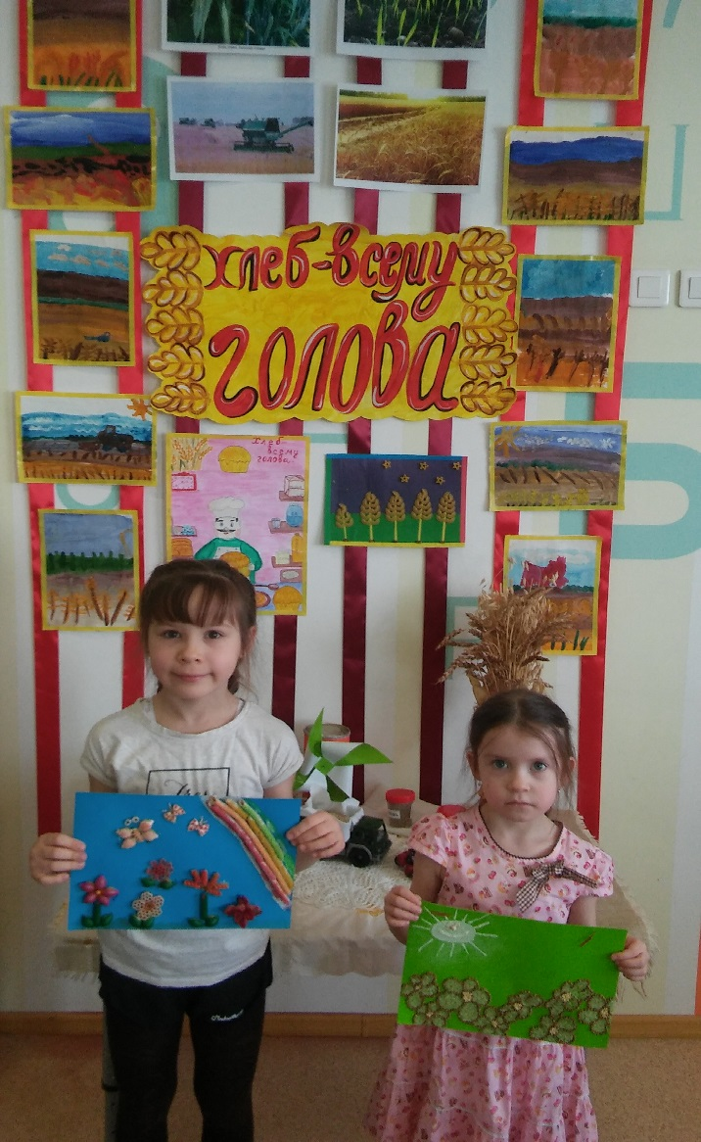
Выставка «Хлеб – всему голова!»

Slide 15
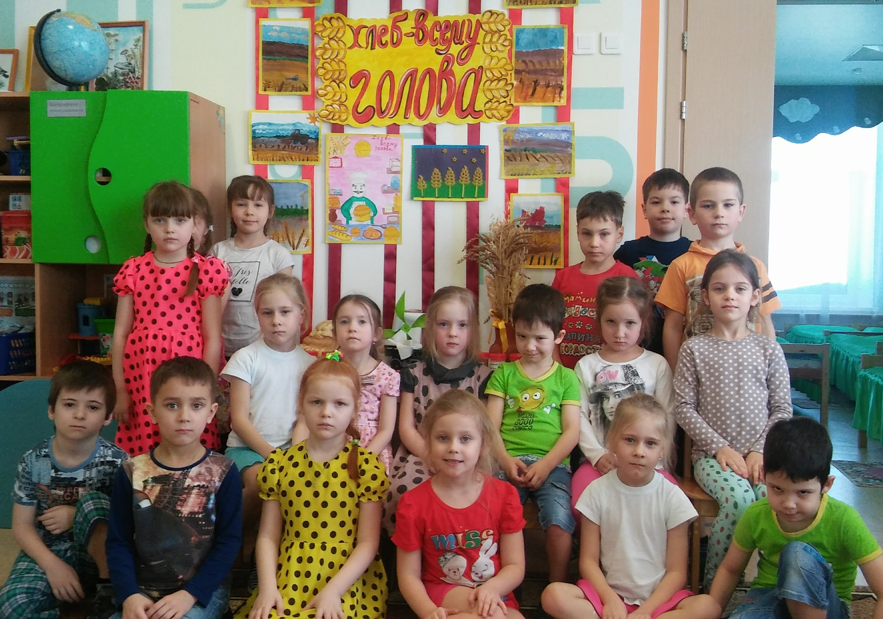
СПАСИБО ЗА ВНИМАНИЕ!

